Slide 1

Themaopdracht 6 Team Calgon
Easy interface, easy life.

Slide 2
Wie zijn wij
Joost Wagensveld-van Veen
Zehna van den Berg
Jessy Visch
Koen de Groot

Slide 3
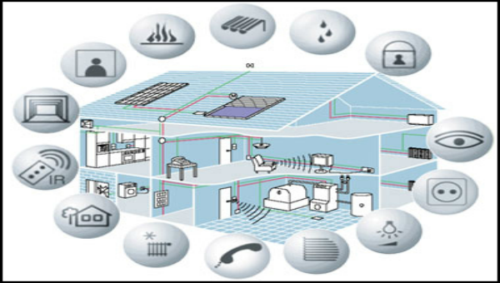
Inleiding
Swirl Industries
Domotica
Notes:
Jan Swirl

Slide 4
Methode

Slide 5
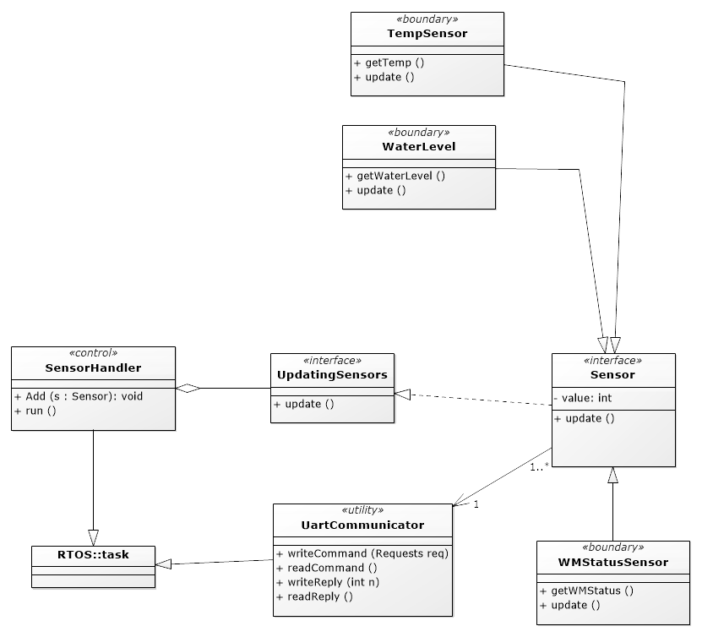
Resultaten (code)

Slide 6
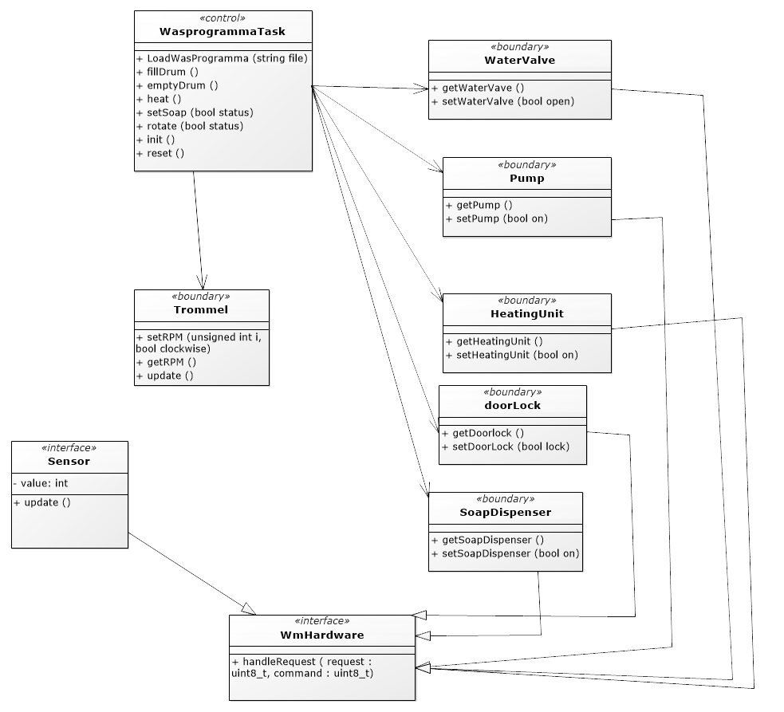
Resultaten (code)

Slide 7
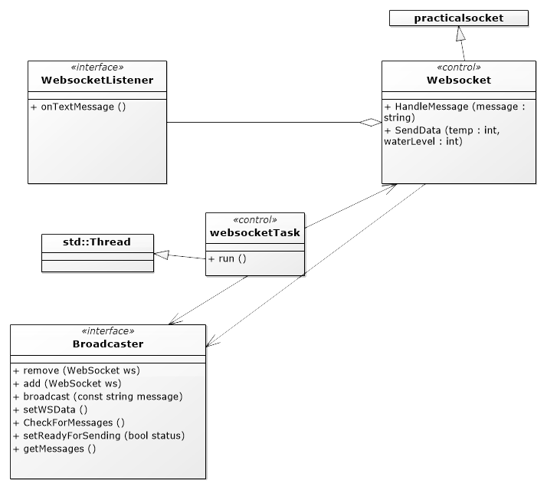
Resultaten (code)

Slide 8
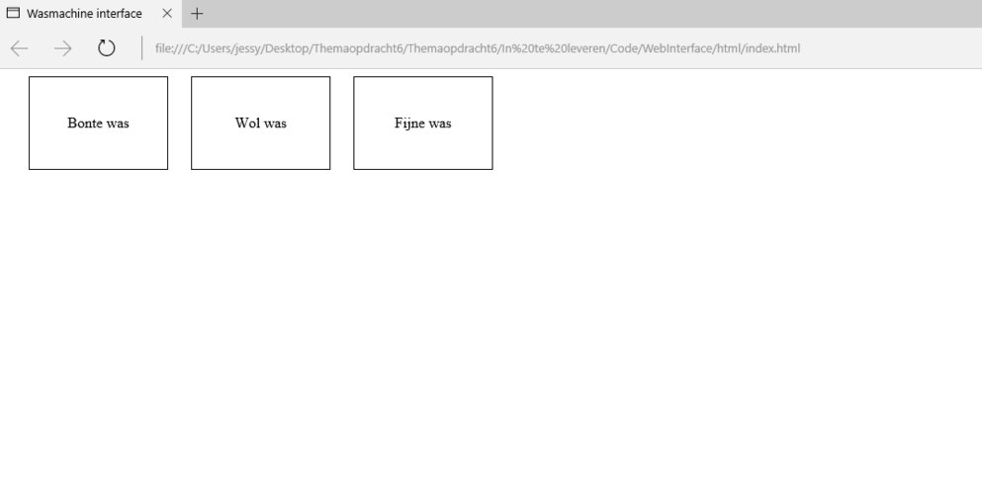
Resultaten (Web Interface)

Slide 9
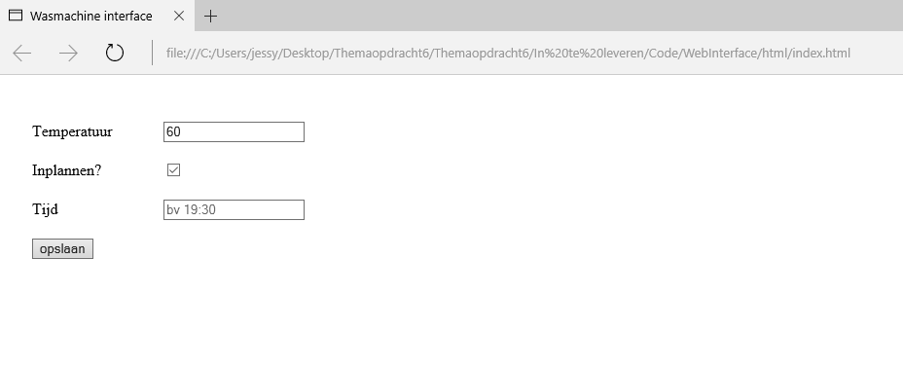
Resultaten (Web Interface)

Slide 10
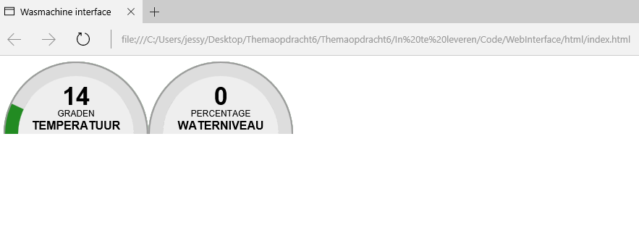
Resultaten (Web Interface)

Slide 11
Conclusie

